Slide 1
改革开放以来，人民生活水平不断提高。
总体小康
全面小康
共同富裕
2000年
2020年
最终走向
共同富裕是中国特色社会主义的根本原则（最终目标）

Slide 2
知识拓展：什么是共同富裕？
允许和鼓励一部分人、一部分地区（通过诚实劳动和合法经营）先富起来，带动和帮助后富，逐步走向共同富裕。
实现共同富裕是一个过程
同步富裕
同时富裕
同等富裕
注意：
共同富裕
=

Slide 3
1.2 走向共同富裕
一、全面深化改革，走向繁荣富强
1、原因
如何走向共同富裕
2、做法
1、原因
二、共享发展成果，走向共同富裕
2、措施

Slide 4
运用你的经验：
Q1：视频反应了什么现象？
Q2：取得这些喜的原因有哪些？
Notes:
展现了中国发展的“喜”，但也呈现了“忧”。对我国未来发展是不可避免的现实挑战。
发展不平衡，主要反映在依然存在地区、城乡、行业、领域发展不平衡，不同群体收入差距依然较大等问题。
发展不充分，主要是经济文化发展还不够充分，社会财富还不够丰富，公共服务供给、优质教育资源、医疗卫生资源、养老服务资源不足
硬 需要：
更好的教育
更稳定的工作
更满意的收入
更可靠的社会保障
更高水平的医疗卫生服务
更舒适的居住条件
更优美的环境
软需要：
民主法治
公平正义
共同富裕
人的全面发展
社会全面进步
人民对物质文化生活提出更高要求；
在民主、法治、公平、正义、安全、生态环境等方面的要求日益增长；
对经济、社会发展提出更全面、更高要求；
随着人们生活水平显著提高，对美好生活的向往更加强烈，人民群众的需要呈现多样化、多层次、多方面的特点。
百姓关注的十大热点：
食品安全、生态环境、社会公平、房价调控、劳动就业、
贫富差距、教育改革、医患关系、反腐倡廉、干群关系
“美好生活需要”内容更广泛，原来的“硬需求”并没有消失，呈现出升级态势，新生的“软需求”则呈现多样化多层次多方面的特点
中国特色社会主义进入新时代，我国社会主要矛盾已经转化为人民日益增长的美好生活需要和不平衡不充分的发展之间的矛盾。我国稳定解决了十几亿人的温饱问题，总体上实现小康，不久将全面建成小康社会，人民美好生活需要日益广泛，不仅对物质文化生活提出了更高要求，而且在民主、法治、公平、正义、安全、环境等方面的要求日益增长。同时，我国社会生产力水平总体上显著提高，社会生产能力在很多方面进入世界前列，更加突出的问题是发展不平衡不充分，这已经成为满足人民日益增长的美好生活需要的主要制约因素。
必须认识到，我国社会主要矛盾的变化是关系全局的历史性变化，对党和国家工作提出了许多新要求。我们要在继续推动发展的基础上，着力解决好发展不平衡不充分问题，大力提升发展质量和效益，更好满足人民在经济、政治、文化、社会、生态等方面日益增长的需要，更好推动人的全面发展、社会全面进步。
必须认识到，我国社会主要矛盾的变化，没有改变我们对我国社会主义所处历史阶段的判断，我国仍处于并将长期处于社会主义初级阶段的基本国情没有变，我国是世界最大发展中国家的国际地位没有变。全党要牢牢把握社会主义初级阶段这个基本国情，牢牢立足社会主义初级阶段这个最大实际，牢牢坚持党的基本路线这个党和国家的生命线、人民的幸福线，领导和团结全国各族人民，以经济建设为中心，坚持四项基本原则，坚持改革开放，自力更生，艰苦创业，为把我国建设成为富强民主文明和谐美丽的社会主义现代化强国而奋斗。

Slide 5
一、改革进行时（全面深化改革，走向繁荣富强）
1、全面深化改革的原因
（1）必要性：我国过去 40 年的快速发展靠的是改革开放,未来发展也必须坚定不移地依靠改革开放。中华民族伟大复兴，绝不是轻轻松松、敲锣打鼓就能实现的。

Slide 6
合作探究
中国发展面临哪些忧？如何解决？

Slide 7
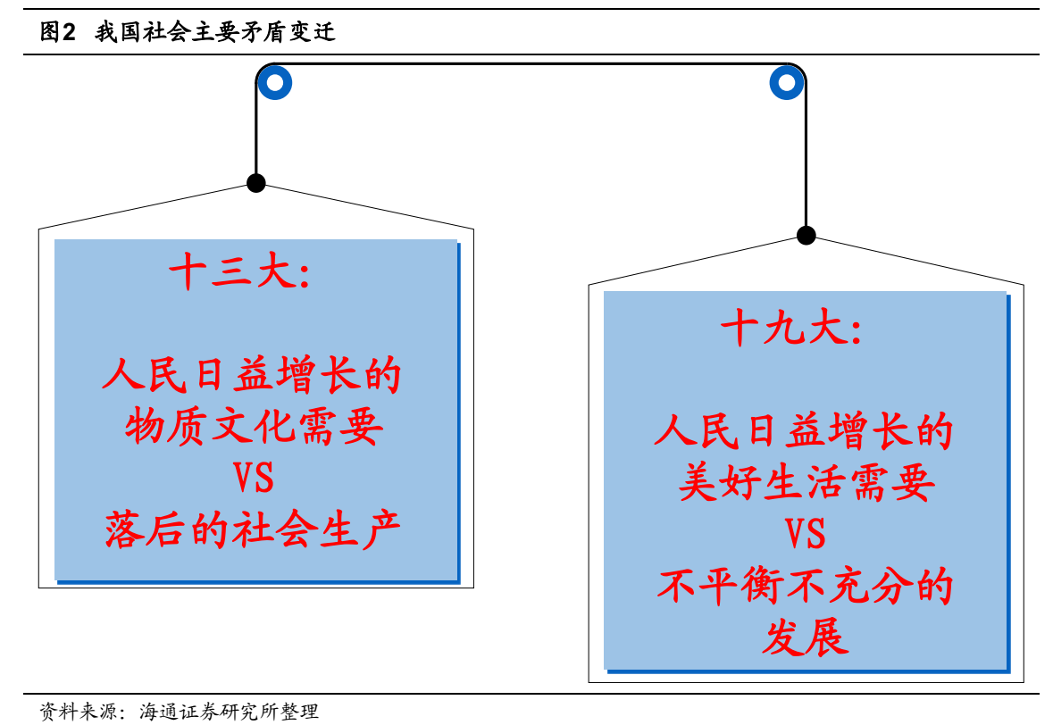
幼有所育
学有所教
劳有所得
病有所医
老有所养
住有所居
……
幼有善育
学有优教
劳有厚得
病有良医
老有颐养
住有宜居
弱有众扶
民生幸福标杆
中国的喜与忧
硬需要
软需要
“不平衡不充分的发展”成为满足人民日益增长的美好生活需要的主要制约因素
更好的教育
更稳定的工作
更满意的收入
更可靠的社会保障
更高水平的医疗卫生服务
更舒适的居住条件
更优美的环境
更丰富的精神文化生活
满足人民日益增长的美好生活需要的主要制约因素是什么呢？
美
好
生
活
民主、法治
公平、正义
安全、环境
共同富裕
人的全面发展
社会全面进步
Notes:
见8-18中共中央、国务院《关于支持深圳建设中国特色社会主义先行示
范区的意见》民生幸福标杆
习近平指出的人民需要的八“更”
更好的教育
更稳定的工作
更满意的收入
更可靠的社会保障
更高水平的医疗卫生服务
更舒适的居住条件
更优美的环境
更丰富的精神文化生活

Slide 8
一、改革进行时（全面深化改革，走向繁荣富强）
1、全面深化改革的原因
2、全面深化改革的做法
（2）现实性：A、进入新时代，我国社会的主要矛盾已经转化为人民日益增长的美好生活需要和不平衡不充分的发展之间的矛盾。
做法A、有效应对重大挑战、抵御重大风险、克服重大阻力、解决重大矛盾，进行新的伟大斗争，向顽瘴痼疾开刀，突破利益固化藩篱，将改革进行到底，开启全面深化改革的新征程，不断把新时代改革继续推向前进。
发展不平衡，主要反映在依然存在地区、城乡、行业、领域发展不平衡，不同群体收入差距依然较大等问题。
发展不充分，主要是经济文化发展还不够充分，社会财富还不够丰富，公共服务供给、优质教育资源、医疗卫生资源、养老服务资源不足等

Slide 9
十八届三中全会
《中共中央关于全面深化改革若干重大问题的决定》
相关链接
教学目标
政治、经济、文化、社会、生态、国防和军队以及党的建设等领域
有效应对重大挑战、抵御重大风险、克服重大阻力、解决重大矛盾
包括
需要
全面深化
改革
总目标
完善和发展中国特色社会主义制度，
推进国家治理体系和治理能力的现代化

Slide 10
年份 | 中国GDP年度增长率
2017 | 6.9%
2016 | 6.7%
2015 | 6.9%
2014 | 7.3%
2013 | 7.76%
2012 | 7.86%
2011 | 9.54%
2010 | 10.64%
2009 | 9.4%
2008 | 9.65%
2007 | 14.23%
2006 | 12.72%
2005 | 11.4%
2004 | 10.11%
思考与讨论：
（1）左边图表说明了什么？
（2）中国从2011年开始，经济增长速度连续7年低于10%，增长速度放缓，你知道为什么吗？
（3）在这样的情况下，国家应该如何应对？

Slide 11
一、改革进行时（全面深化改革，走向繁荣富强）
1、全面深化改革的原因
2、全面深化改革的做法
（2）现实性B：我国经济发展进入新常态，已由高速增长阶段转向高质量发展阶段。
做法B：转变经济发展方式，优化经济结构，转换增长动力，建设现代化经济体系。
1、促进经济增长由主要依靠投资、出口拉动向依靠消费、投资、出口协调拉动转变。
2、促进经济增长由主要依靠第二产业带动向依靠第一、第二、第三产业协同带动转变。
3、促进经济增长由主要依靠增加物质资源消耗向主要依靠科技进步、劳动者素质提高、管理创新转变。

Slide 12
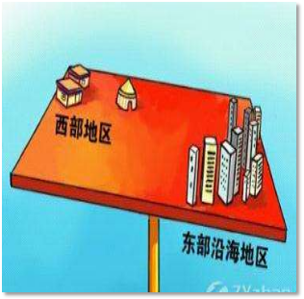
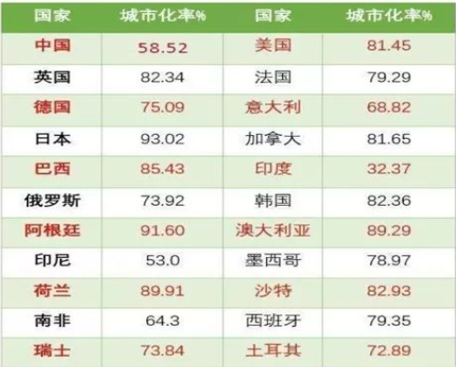
区域发展不平衡
城镇化水平低
城乡发展不平衡
Q2：我国应如何应对这些问题？
Q1：图片反应了我国发展中的哪些问题？

Slide 13
一、改革进行时（全面深化改革，走向繁荣富强）
1、全面深化改革的原因
2、全面深化改革的做法
（2）现实性C：我国经济发展还面临区域发展不平衡，城镇化水平不高、城乡发展不平衡不协调等现实挑战。
做法C：促进区域协调发展，坚持中国特色新型城镇化发展道路，推动城乡一体化发展。★
意义：
1、有利于人民共享发展成果，提高生活水平，满足美好生活需要，全面建成小康社会，实现共同富裕；
2、有利于缩小差距促进协调发展，调动人民积极性建设现代化强国，实现中华民族伟大复兴的中国梦；
3、促进社会公平正义，促进社会和谐；
Notes:
有利于全体人民在共建共享中不断提高生活水平和生活质量；
有利于调动人民的积极性、创造性，增强发展动力、增进人民团结，朝着共同富裕方向稳步前进，建设现代化强国；
有利于维护社会公平正义，构建和谐社会。

Slide 14
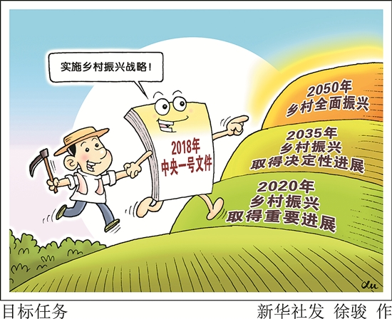
探究分享
教学目标
结合P10第二个“探究分享”思考：
1.改革开放以来，我国农村发生了哪些巨大变化？
2.我国农村发生巨大变化，为什么还要实施乡村振兴战略？
现实原因：我国城乡发展不平衡，城镇化水平不高
理论原因：详见共享发展成果的原因
意义：……P10
Notes:
我国经济发展还面临发展不平衡、城镇化水平不高、城乡发展不平衡不协调等问题。实施乡村振兴战略，可以促进区域协调发展，通过中国特色新型城镇化道路，推动城乡发展一体化。——城乡、中国、共享

Slide 15
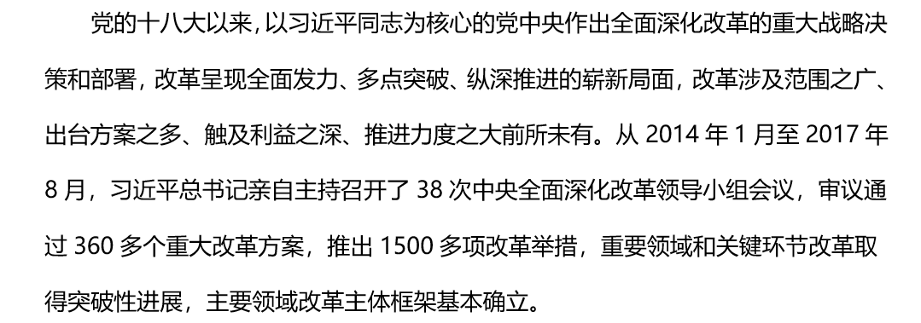
改革开放
是当代中国最鲜明的特色。
改革开放是强国之路、富民之路，是决定中国当代中国命运的关键抉择，也是决定实现中华民族伟大复兴的关键一招。

Slide 16
全社会不断弘扬与时俱进、锐意进取、勤于探索、勇于实践的改革创新精神，继续自强不息、自我革新，才能持续推动全面深化改革的历史进程，才能奏响中国奏响繁荣富强的最强音！
与时俱进
改革创新为
核心的时代精神
锐意进取
中国精神
勤于探索
勇于实践
爱国主义为核心的民族精神
思 考
在中国改革开放的历程中，你感受到了怎样的中国精神？

Slide 17
一、改革进行时（全面深化改革，走向繁荣富强）
1、全面深化改革的原因
2、全面深化改革的做法
（3）重要性：改革开放当代中国最鲜明的特色。改革只有进行时，没有完成时。改革开放是强国之路、富民之路，是决定中国当代中国命运的关键抉择，也是决定实现中华民族伟大复兴的关键一招。
做法D：全社会不断弘扬与时俱进、锐意进取、勤于探索、勇于实践的改革创新精神，继续自强不息、自我革新
Notes:
有利于全体人民在共建共享中不断提高生活水平和生活质量；
有利于调动人民的积极性、创造性，增强发展动力、增进人民团结，朝着共同富裕方向稳步前进，建设现代化强国；
有利于维护社会公平正义，构建和谐社会。

Slide 18
1、全面深化改革的原因：（可灵活改为意义）
（1）必要性：
我国过去 40 年的快速发展靠的是改革开放,未来发展也必须坚定不移地依靠改革开放。中华民族伟大复兴，绝不是轻轻松松、敲锣打鼓就能实现的。
2、全面深化改革的做法
（2）现实性：
A、进入新时代，我国社会的主要矛盾已经转化为人民日益增长的美好生活需要和不平衡不充分的发展之间的矛盾。
（由新时代我国社会主要矛盾决定）
B、我国经济已由高速增长阶段转向高质量发展阶段。
（是适应我国经济发展新常态的需要。）
C、我国经济发展还面临区域发展不平衡，城镇化水平不高、城乡发展不平衡不协调等现实挑战。
（是应对我国现实挑战的需要。）
做法A：有效应对四个”重大“，将改革进行到底，全面开启深化改革新征程，不断把新时代改革开放推行前进。
做法B：转变发展方式、优化经济结构、转换增长动力，建设现代化经济体系
做法C：促进区域协调发展，坚持中国特色新型城镇化发展道路，推动城乡发展一体化。
（3）重要性：改革开放当代中国最鲜明的特色。改革只有进行时，没有完成时。改革开放是强国之路、富民之路，是决定中国当代中国命运的关键抉择，也是决定实现中华民族伟大复兴的关键一招。
做法D：全社会不断弘扬与时俱进、锐意进取、勤于探索、勇于实践的改革创新精神，继续自强不息、自我革新

Slide 19
共享是中国特色社会主义本质要求
全民共享
渐进共享
共建共享
全面共享

Slide 20
主 题
活 动
二、共享发展成果，走向共同富裕
1、共享发展成果的原因
（1）衡量一个社会文明程度，
不仅要看经济发展状况，而且要看发展成果是否惠及全体人民，人民的合法权益是否得到切实保障
以人民为中心
人人参与
人人尽力
人人共享
2、共享发展成果的措施
措施A、坚持以人民为中心的发展思想，强调人人参与、人人尽力、人人享有，让人民群众共享发展成果，引领全体人民朝着共同富裕方向稳步前进。
坚持发展思想 强 调 引领迈入 朝着前进
人民共享发展成果
共同富裕
全面小康社会
Notes:
共享理念的内涵：
党和政府坚持以人民为中心的发展思想，强调人人参与、人人尽力、人人享有，让人民群众共享发展成果，引领全体人民携手买入全面小康社会，朝着共同富裕方向稳步前进。

Slide 21
共享中存在的问题
解决措施
序号 | 问题 | 措施
A
B
C
D
E
2020年以来，受新冠肺炎疫情影响，就业压力明显上升，一些群众下岗失业，失去生活来源，造成家庭生活困难。
提高就业质量和人民生活水平。
当前我国贫困地区的基本医疗服务水平虽然有了很大提高，但是相对于发达地区仍然存在差距。
加强社会保障体系建设，坚决打赢脱贫攻坚战。
居民的健康知识知晓率偏低，吸烟、过量饮酒、缺乏锻炼、不合理膳食等不健康生活方式比较普遍。
实施健康中国战略。
随着我国经济结构深刻变革、利益格局深刻调整、思想观念深刻变化，社会治理面临的形势和环境更为复杂，社会矛盾风险增多。
打造共建共治共享的社会治理格局。
当前我国收入分配中存在一些不公平的因素，收入差 距和贫富差距扩大已成为非常突出的问题。
维护社会公平，坚持按劳分配为主体多种分配方式并存。
我国当前存在哪些影响人民美好生活的问题亟待解决？
党和政府有哪些相应的解决措施吗？

Slide 22
1、共享发展成果的原因
（2）人民对美好生活的向往，就是党和政府的奋斗目标。党和政府坚持以人民为中心的发展思想。
措施B、抓住
提高
2、共享发展成果的措施
人民最关心最直接最现实的利益问题
就业质量和人民收入水平
改革发展成果
打造
加强
共建共治共享的社会治理格局
社会保障体系建设
惠及全体人民
实施
坚决打赢
健康中国战略
脱贫攻坚战
不断满足人民日益增长的美好生活的需要
使人民获得感、幸福感、安全感更加充实、更有保障、更可持续

Slide 23
思 考
（1）结合你的生活经历，与同学分享你和家人从中体验到的获得感、幸福感和安全感。
（2）请你根据所学知识和经验，分析一下党和政府推动发展的根本目的？
病有所医
住有所居
老有所养
劳有所得
弱有所扶

Slide 24
1、共享发展成果的原因
（3）发展的根本目的就是增进民生福祉。
2、共享发展成果的措施
进一步全面深化改革，完善社会主义制度。
社会主义制度
措施C、多
谋民
生之利
保障
促进
人的全面发展
在发展中
补齐民生短板
促进社会公平正义
多解
民生之忧
促进
社会全面进步

Slide 25
总结提升
1、共享发展成果的原因：★★★★★
(1)衡量一个社会的文明程度不仅要看经济发展状况，而且要看发展成果是否惠及全体人民，人民的合法权益是否得到切实保障
(2)人民对美好生活的向往，就是党的奋斗目标。党和政府坚持以人民为中心的发展思想。
(3)在我国，发展的根本目的是增进民生福祉。
(4)其他：我国是人民民主专政的社会主义国家，国家一切权力属于人民；中国共产党是中国工人阶级的先锋队，是中国人民的先锋队，坚持全心全意为人民服务的宗旨，坚持共享发展理念；党的初心和使命是为人民谋幸福、为民族谋复兴……
(5)意义：
①有利于让人民共享发展成果，提高生活水平，满足美好生活需要，迈入全面小康，走向共同富裕；
②有利于促进社会公平正义，促进人的全面发展、社会全面进步，构建和谐社会。
③有利于调动人民积极性，加快建设社会主义现代化强国，促进中华民族伟大复兴中国梦的实现。
④有利于为世界减贫做贡献，促进世界和平与发展，构建人类命运共同体。
Notes:
为了让改革发展成果更多更公平惠及全体人民，

Slide 26
总结提升
2、共享发展成果的措施（党和政府）
A、党和政府要坚持以人民为中心的发展思想，强调人人参与、人人尽力、人人享有……
B、党和政府要抓住人民最关心最直接最现实的利益问题，提高就业质量和人民收入水平，加强社会保障体系建设，坚决打赢脱贫攻坚战，实施健康中国战略，打造共建共治共享的社会治理格局，不断满足人民日益增长的美好生活需要……
C、……全面深化改革，完善社会主义制度。
①完善公有制为主体、多种所有制经济共同发展，按劳分配为主体、多种分配方式并存，社会主义市场经济体制等基本经济制度。
②完善社会保障制度；促进区域协调发展，坚持中国特色新型城镇化道路，推动城乡发展一体化。
③坚持绿色发展道路，加强生态文明建设，坚持绿色富国、绿色惠民。
④……
Notes:
为了让改革发展成果更多更公平惠及全体人民，

Slide 27
板书设计
教学目标
全面深化改革的原因
全面深化改革的做法
改革进行时
走向共同富裕
原因
措施
共享发展
成果
以人民为中心
满足人民美好向往
全面深化改革，完善社会主义制度
Notes:
（发展思想）
（党的奋斗目标）
（发展根本目的)

Slide 28
课堂巩固
教学目标
单项选择题：
1 ．我国目前的经济发展水平虽然还处在中等发达市场经济水平，但随着时代的进步和取得的不断优秀成果，我国的经济还是面临很多的机遇和挑战。下列属于我国面临的挑战是：（ ）
①区域发展不平衡 ②城镇化水平不高 ③城乡发展不平衡 ④实现共同富裕
A.①③④ B.①②④ C.②③④ D.①②③
D
C
2.下列关于共享发展成果的说法，不正确的是 （ ）
A.人人共享需要人人共建 B.让全体人民共享发展成果
C.共享发展在短时间内就能实现 D.能更好地朝着共同富裕前进

Slide 29
3.自第一张社保卡在1999年在上海发出后，我国今年已发出第10亿张社会保障卡，目前社保卡已覆盖全国超过72%人口，“十三五”期间社保卡将覆盖90%的人口，未来将最终实现人手一张。材料说明：（ ）
A.我国农村贫困人口社会保障制度健全 B.我国是一个经济落后的国家
C.城乡社会保障制度逐步建立和完善 D.我国的完全满足了人们的需要
C
A
4 ．如图漫画《援手》：( )
①符合社会可持续发展
②说明我国坚持按劳分配制度
③表明扶贫的目的是同步进入小康社会
④表明人民群众共享改革发展的成果。
A．①④ B．②④ C．②③ D．③④

Slide 30
5.党的十九大以来,中央反复强调，要坚定不移深化改革开放。改革开放永无止境,停顿和倒退是没有出路的, 改革开放只有进行时，没有完成时。因为改革开放是（ ）
①兴国之要，是我们国家兴旺发达的根本要求
②党在新的时代条件下带领人民进行的新的伟大革命
③实现中华民族伟大复兴的必由之路
④党和国家的生命线,实现科学发展的政治保证
A.②③④ B.①②④ C.①②③ D.②③
D

Slide 31
6.据有关专家的评估预测，2050年以前，中国内地将有13个省市率先实现现代化，其中，上海、北京遥遥领先，但是贵州、西藏等地区可能要到2060年和2080年才能实现这一目标。对此，同学们持有不同看法，你认为正确的是（ ）
①小赵:实现共同富裕是一个过程，但时间不应有先后
②小张:共同富裕不是同时富裕
③小李;共同富裕在我国各地就是同等富裕
④小王:鼓励一部分人、一部分地区通过诚实劳动和台法经营先富起来，形成示范效应，并通过先富者带动和帮助后富者，才能逐步实现共同富裕。
A.①② B.③④ C.①③ D.②④
Ｄ

Slide 32
7.道德与法治课上,同学们围绕“共享发展”的话题,你一言我一语地展开了讨论。下面观点中你认同的有（ ）
①小秦:人心齐,泰山移。人人共享需要人人共建
②小蕊:共享发展应该是人人享有，而不是一部分人独有，先富要带动后富
③小韩：共享发展就是所有人要同时富裕、同步富裕同等富裕
④小玲:共享发展不是短时间内就能实现的
A.①②④ B.①②③ C.①③④ D.②③④
A

Slide 33
判断题
√
1.中国经济发展需要适应新变化，开启全面深化改革新征程。 （ ）
2.改革开放是当代中国最鲜明的特色。 （ ）
3.共享发展应该是一部分人享有，先富要带后富。 （ ）
4.共享发展就是要共同享有国家发展的所有成果。 （ ）
5.追求共同发展，实现共同富裕，是中国特色社会主义的本质要求 （ ）
√
×
√
√

